Slide 1
大一新生
班主任
报告人：杨茂琳
述职报告
时间：2020年5月

Slide 2
目录
前言
中坚
后劲

Slide 3
1
自由迸发，特立独行
2
一视同仁，因材施教
前言
中坚
后劲
3
奠定基础，转变思维

Slide 4
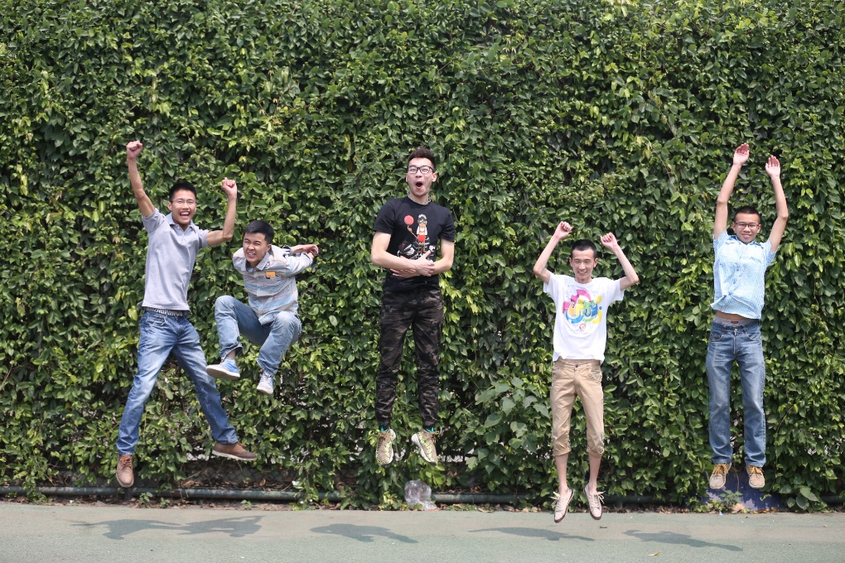
前言
1
自由迸发，特立独行
广告人需要的是特立独行的个性、自由迸发的灵感，他们要想成为一个优秀的广告人，就注定不能像一个传统的好学生那样，每天规规矩矩地，坐在教室里听讲，每学期钻研书本，就为了考出一个好的期末成绩。

Slide 5
前言
2
一视同仁，因材施教
“
你们好。我是13级7班班主任，杨茂琳。我们班是文学院唯一一个广告专业班，我作为曾经广告班的一名学生，非常荣幸能有机会带领新一届的广告学子，走过这一年以来的珍贵时光。
我认为，好的班主任是要根据不同班的特质来进行因材施教，不应该用统一的标准来衡量。
”

Slide 6
所以，他们的大一很关键，他们要在大一这1年的时间当中，转变自己持续了12年的思维模式。这对我来说，也是个不小的挑战。
前言
3
奠定基础，思维转变

Slide 7
1
互通有无，班群建立
中坚
中坚
后劲
2
3
花样年华，班委运行
青春记忆，班风团结

Slide 8
我们通过各种贴吧来寻找我们将来的伙伴。到开学的时候，同学之间见面都感觉不是新同学初见，而是相识已久的老友，这给了他们极大的归属感。要声明一下，这件事的始作俑者不是我，而是我们班的这位学生以他为代表的很多同学都像他一样，非常具有前瞻性，开学之前就在积极主动地了解我们专业的方方面面，那时候我作为过来人，也给了他们很多的建议。
中坚
1
互通有无，班群建立

Slide 9
中坚
2
花样年华，班委运行
我们选出了一位相当称职有担当的班长
她为人诚恳有担当，德艺双馨，目前正在准备去韩国梨花女子大学做交换生的相关事宜

Slide 10
中坚
3
青春记忆，班风团结
聚餐郊游，加深感情
另外，班史还负责班上每一位同学的生日庆祝，只要是我们班的人，你都会在你生日的那一天收到一份来自班上的礼物，一般就是一个小蛋糕，然后大家一起为你唱生日歌。我觉得生日是每一个人的专属节日，收到祝福是一件很让人开心的事情，一定不能亏待寿星。
Notes:
另外，班史还负责班上每一位同学的生日庆祝，只要是我们班的人，你都会在你生日的那一天收到一份来自班上的礼物，一般就是一个小蛋糕【】，然后大家一起为你唱生日歌【】。我觉得生日是每一个人的专属节日，收到祝福是一件很让人开心的事情，一定不能亏待寿星。

Slide 11
1
开拓视野，各色讲座
2
接触社会，磨练经历
前言
中坚
后劲
3
职业规划，实习推荐

Slide 12
凤凰周刊的时尚版主编
后劲
广告学是一门涉猎非常广泛的学科，我非常希望能够开阔他们的眼界，让他们见识多彩的人生是什么样子的，所以我请来了在不同领域中有着突出表现的人来讲课。
1
开拓视野，各色讲座

Slide 13
后劲
2
接触社会，磨练经历
如世纪佳缘网站的活动执行专员、摇滚音乐节的摄像助理、商业广告片的副导演助理。通过工作，他们不仅能够补贴生活费，也增加了社会实践的经历。广告学与市场密切相关，单靠书本上的知识远远不能满足专业需求，他们必须接地气。

Slide 14
后劲
3
职业规划，实习推荐
目前已有腾讯大成网、新浪网、逸装网、成都融业广告有限公司、四川省家具进出口商会等机构，通过我在招募实习生。事实证明，广告学的学生是能够适应这些公司的职业要求的。

Slide 15
大一新生班主任述职报告
感谢各位老师的聆听
汇报人：xiazaii

